Slide 1
AI眼镜开发汇报
2026.09.11

Slide 2
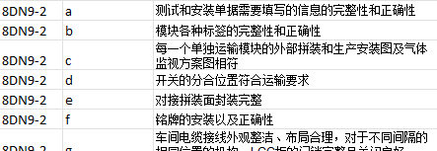

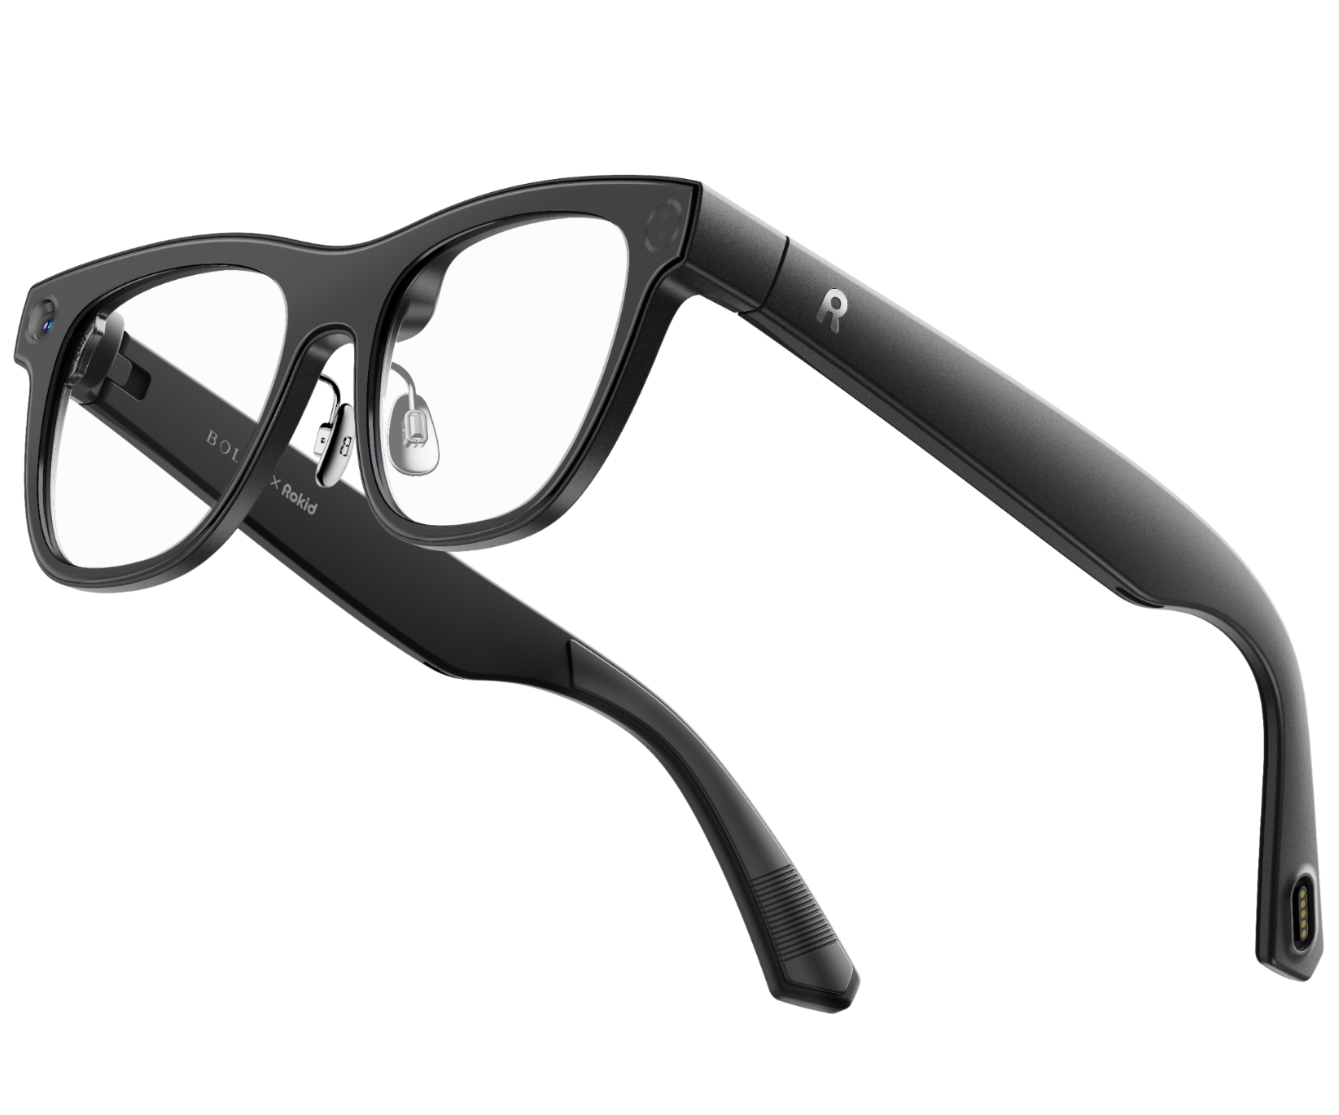

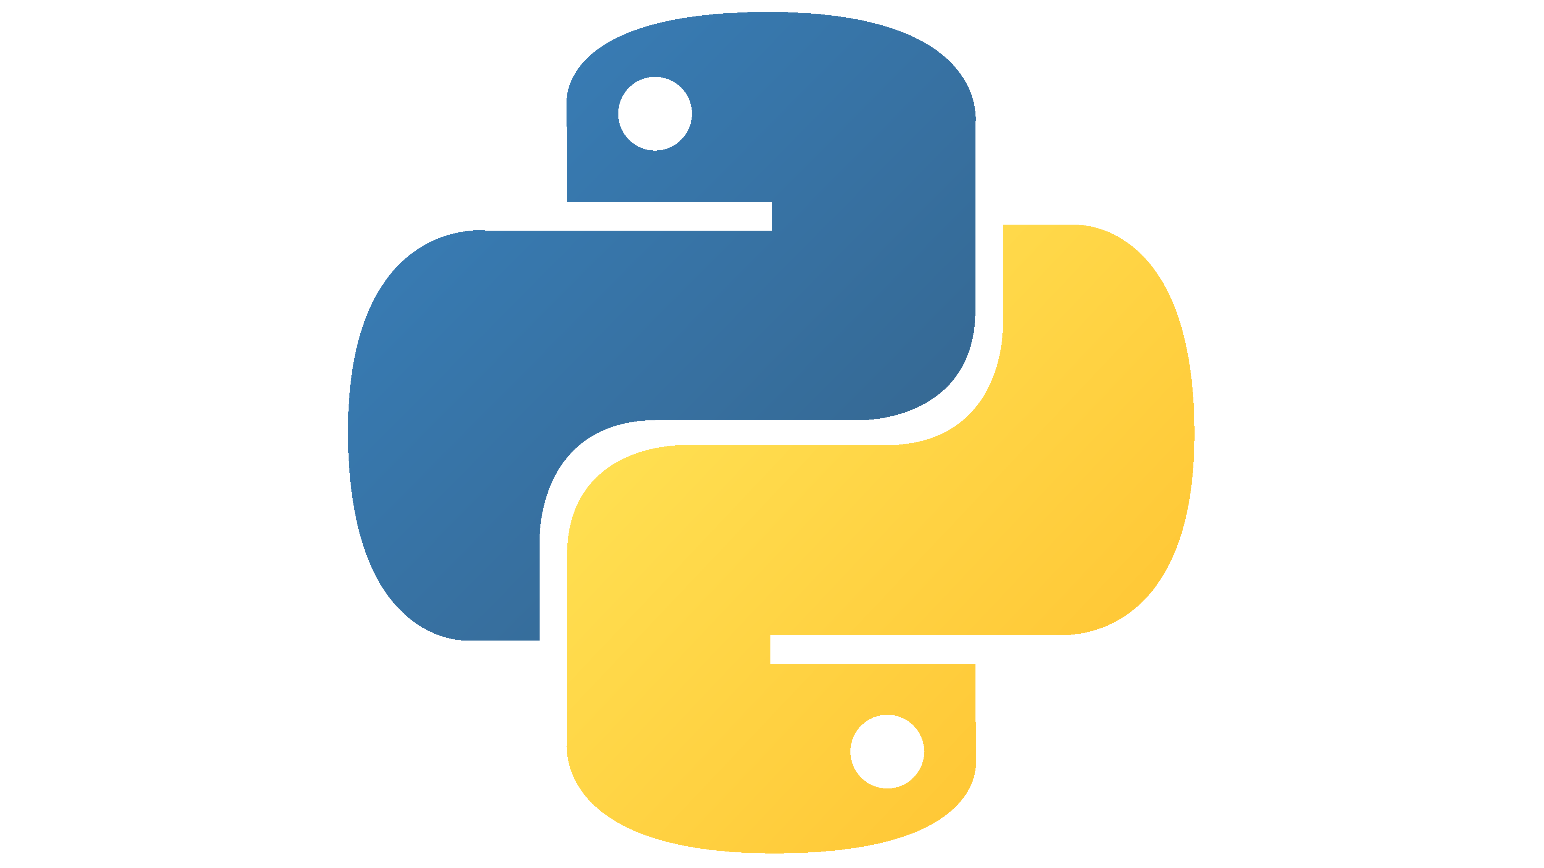
3 读取检测项目清单
6 记录检测结果
706271 D01 Indoor
Q53+Q91+W4
数据库
输入
CozeCode
API
新
7 导出该间隔数据
Excel大表
中间
1 扫描唛头二维码
4 逐条输出检测项目
Python
{
"device_id": "8DN9-2",
"proj_id": 706271,
"bay_id": "D01",
"batch_id": 31302675,
"hzdrawing_page": "HZ-478-M706271-B07",
"transportation_cell_symbol": "Q53+Q91+W4“
}
终检报告
输出
检测项目a，测试和安装单据需要填写的信息的完整性和正确性。
请确认该检测项是否合格？
8 填入终检报告
含二维码的图片
输入
API
CozeCode
5 用户输入检测结果
9 调整终检报告格式
二维码的信息
输出
2 读取项目信息
合格
设备型号 项目号
间隔号 批号
图纸页码 运输模块代码
不合格+原因
10 完成终检报告
不需要检测

Slide 3
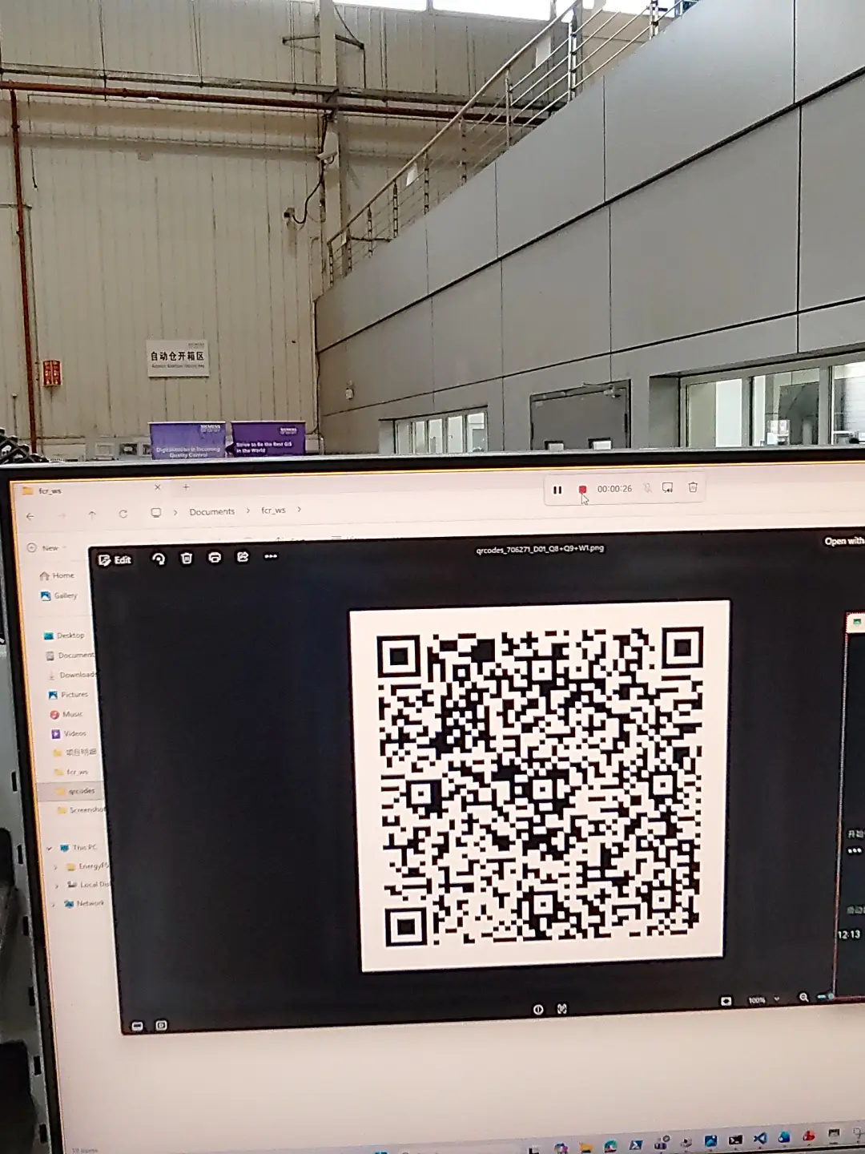
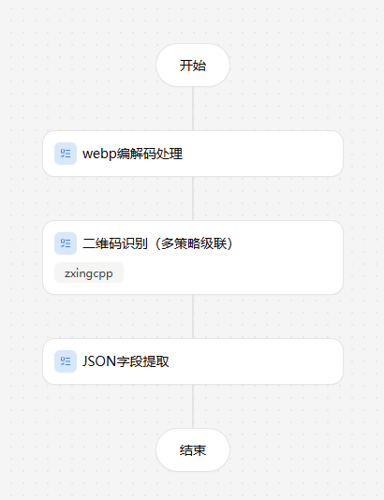
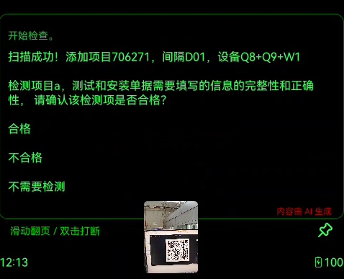
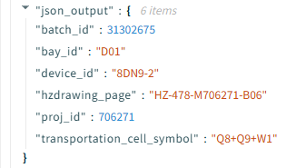
1 扫描唛头二维码
含二维码的图片
输入
API
CozeCode
二维码的信息
输出
2 读取项目信息
设备型号 项目号
间隔号 批号
图纸页码 运输模块代码

Slide 4
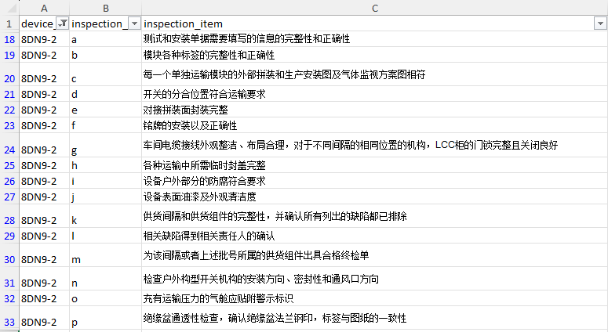
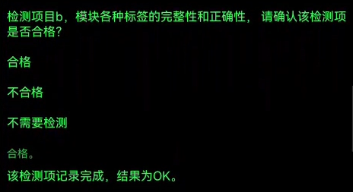
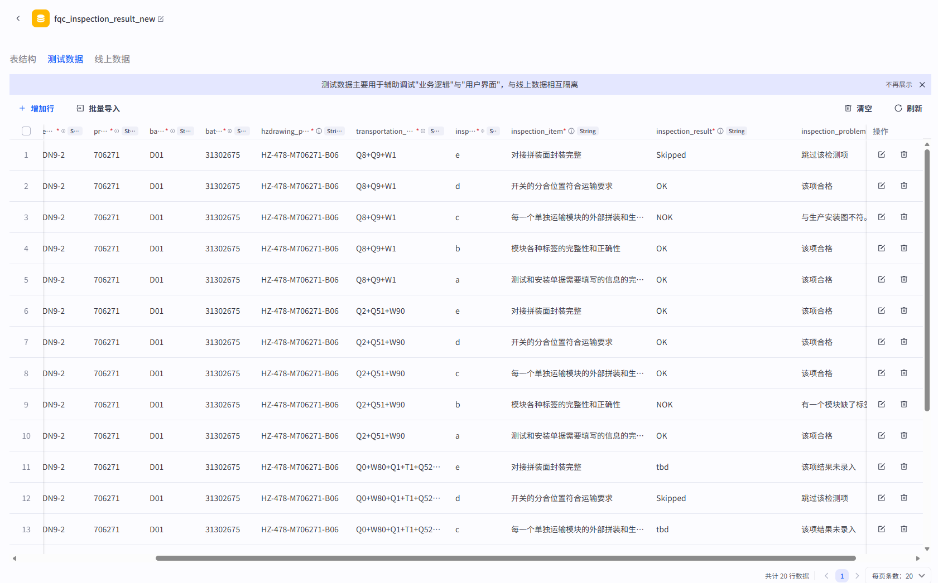
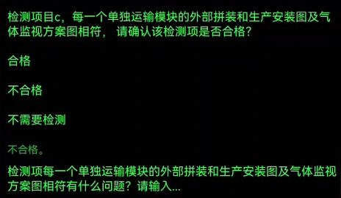

device_id = “8DN9-2”
3 读取检测项目清单
4 逐条输出检测项目
5 用户输入检测结果
6 记录检测结果

Slide 5
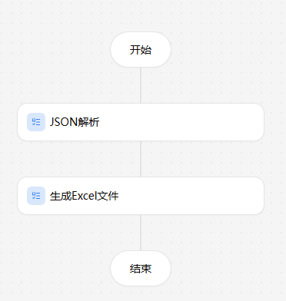
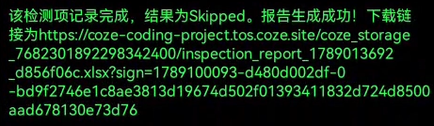
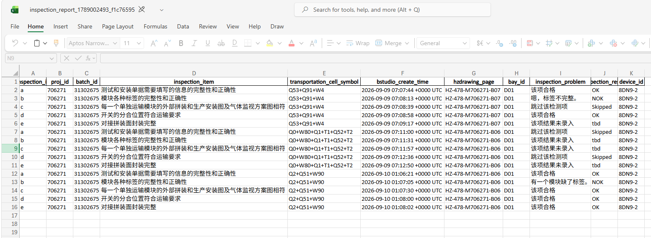
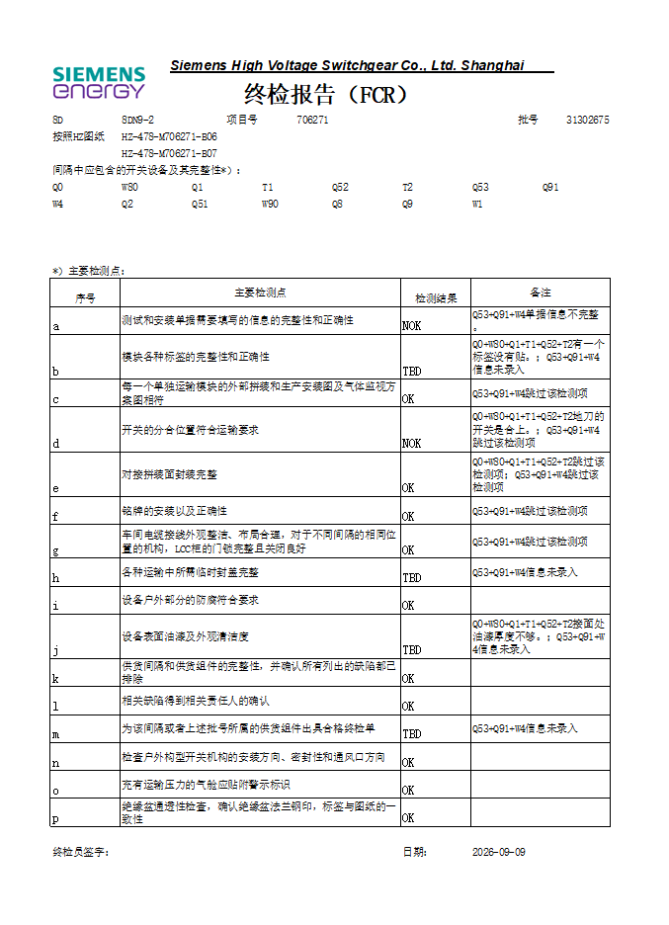
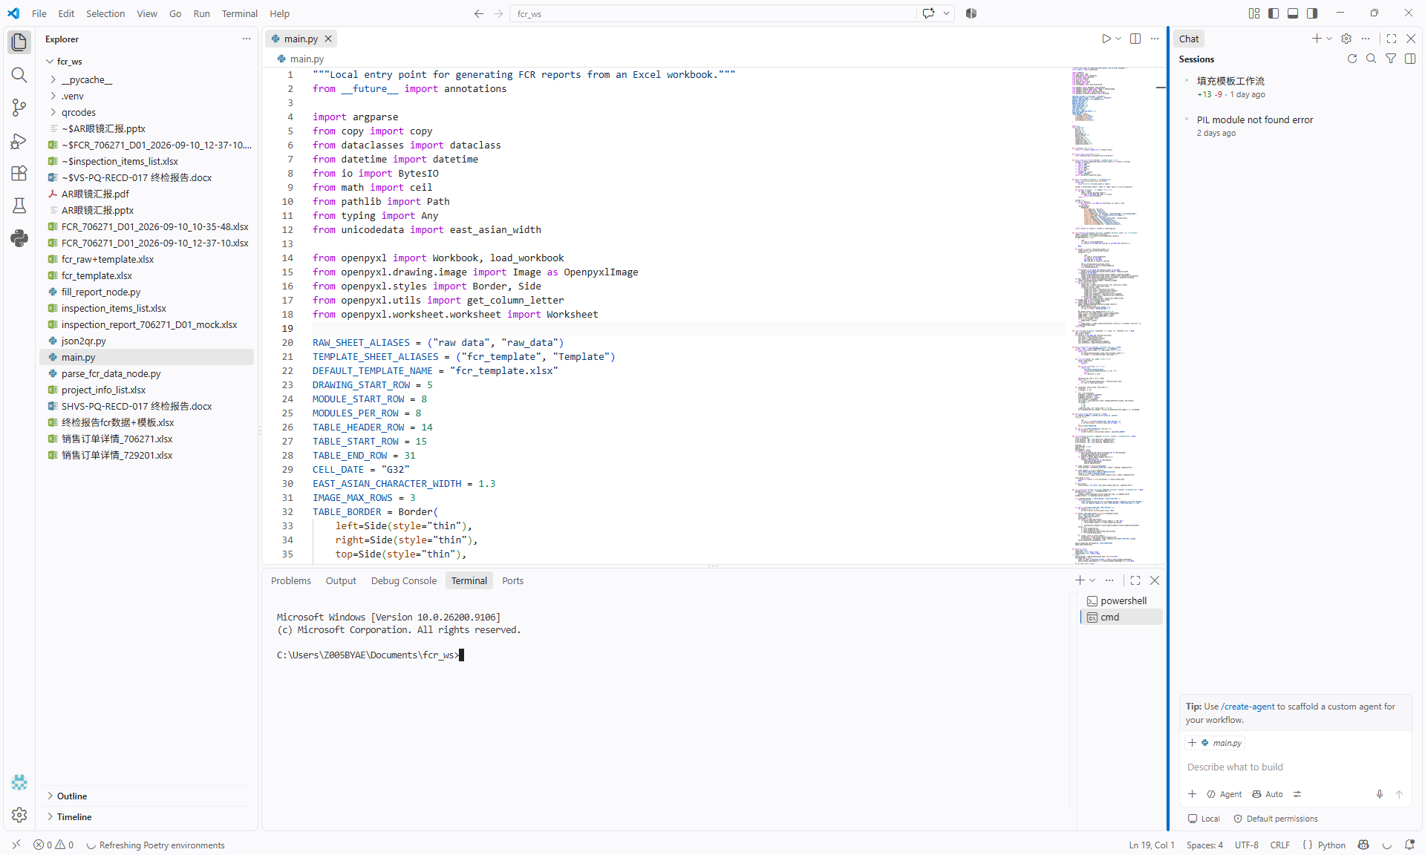
6 记录检测结果
数据库
输入
API
CozeCode
Excel大表
中间
7 导出该间隔数据
Python
终检报告
输出
8 填入终检报告
9 调整终检报告格式
10 完成终检报告

Slide 6
序号 | 开发目标 | 完成程度 | 目前难点/完成内容 | 解决方案/未来开发方向
1 | 眼镜扫描获取要检测的设备信息 | 中 | 二维码的保存和生成：目前没有数据库存有所有我们要在二维码中得到的数据，特别是“图纸页码”和“批号”两个信息只能从图纸里人工取得 | 新建一个专门存储这些信息的数据库，由工程部提供这两个信息/机器视觉识别图纸
 |  |  | 扫描二维码：在灵珠平台，眼镜用“相机”方法而非专门扫二维码方法，容易导致二维码没拍全/拍糊而读取失败 | 询问厂商是否能在灵珠平台增加该功能
2 | 读取项目检测清单 | 中 | 检测内容太笼统：并不是每个模块都需要检测所有在报告里的检测项，目前的解决方法是提供“跳过”选项，最终汇总时标明该模块该项目不检测 | 细化检测对象层级，以单模类别作为查询检测项的依据，对每一个类别设定独立的检测项目
3 | 在眼镜上显示检测项并接收用户反馈 | 中低 | 用户界面UI待优化：目前以对话流方式显示检测项和选项，不是一个太合适的交互形式 | 设计卡片形式的UI，更加突出检测内容
 |  |  | 检测过程太长，如果不慎退出重进则需要重新开始前面的检测项目，而且会在数据库里重复保存 | 尽可能避免误触/在退出时增加再次确认的逻辑/在进入检测时检查之前是否有记录，跳至最后记录
 |  |  | 语音识别容易误识别，最后要手动在报告里修改 | 人工修改

Slide 7
序号 | 开发目标 | 完成程度 | 目前难点/完成内容 | 解决方案/未来开发方向
4 | 依据检测结果出具终检报告 | 中 | 通过Python将数据填入报告模板，并且在备注栏标注检测结果，但是只能保存检测当时的情况，后续的整改（从NOK改到OK）都需要手动调整 | 加入新的“跟进检测结果”工作流，可以保留问题跟进的过程，结果，负责部门等
 |  |  | 原来的报告只需要写包含“Q”的模块，但检测时通管（“W”）其实也需要检查，目前是将所有模块都写在报告中了 | 如有必要可以只保留含“Q”的模块
 |  |  | 这份报告会作为“终检合格报告”还是“问题汇总报告”，前者的话其实所有检测结果都是合格后才会出具，后者的话则可以不展示合格的项目。目前的报告介于两者中间，作用有点模糊 | 待讨论 也可以以这份报告的数据为基础，用于生成其他报告，见“7 配合完成其他质量报告的生成”
5 | 符合公司数据安全及合规要求 | 尚未开始 | 用了两个外部API（1 用于传输二维码照片和解码的信息，2 用于传输检测结果生成报告）。以及目前所用数据库都存在厂商提供的数据库平台中 | 根据信息重要程度，接入公司内部数据库/云数据库/保留在厂商数据库
6 | 拍照记录检测过程并保存 | 尚未开始 | 眼镜拍照像素不高 传到手机上可实现，直接传到电脑上还待开发 | 加上保存照片到电脑/公盘的工作流
7 | 配合完成其他质量报告的生成 | 尚未开始 |  | 可以生成“月度质量问题报告”

Slide 8
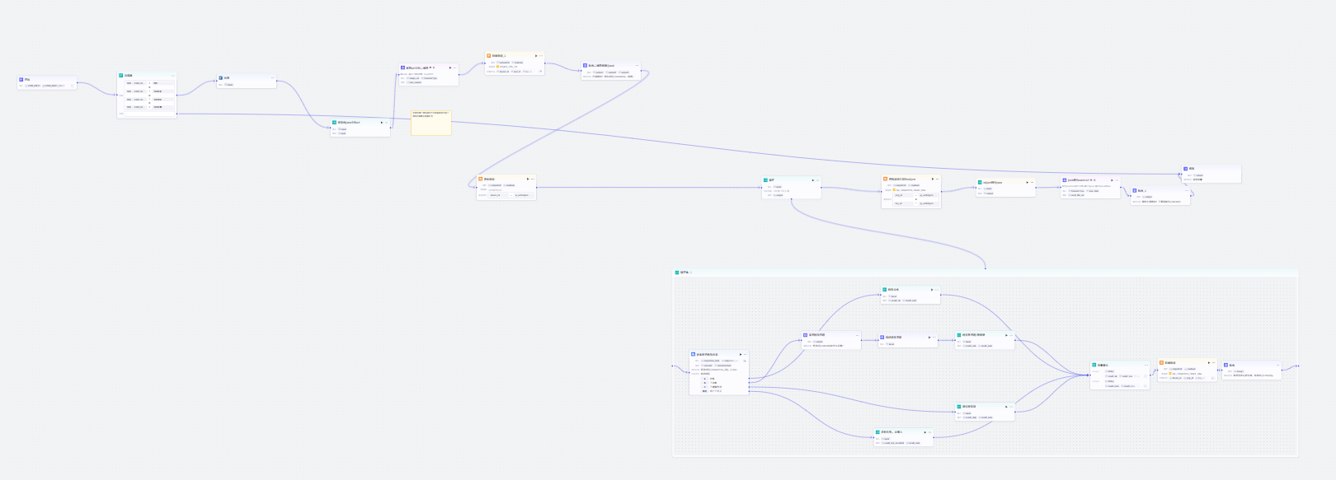
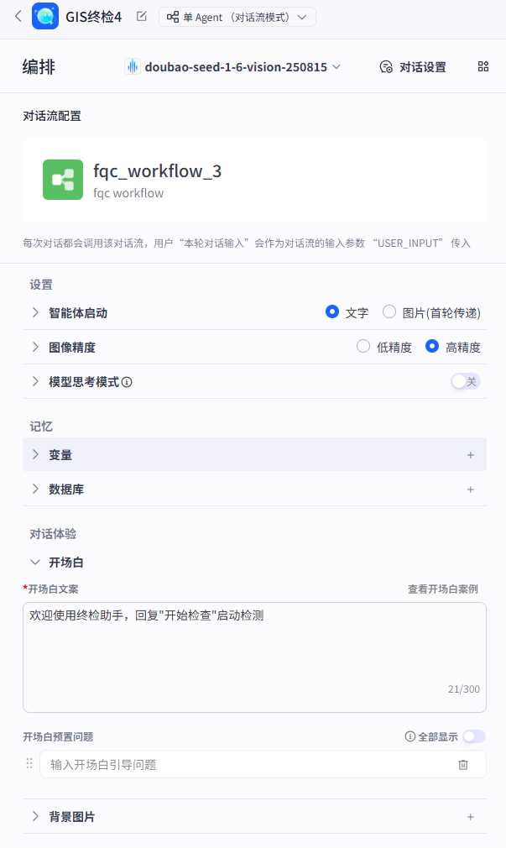
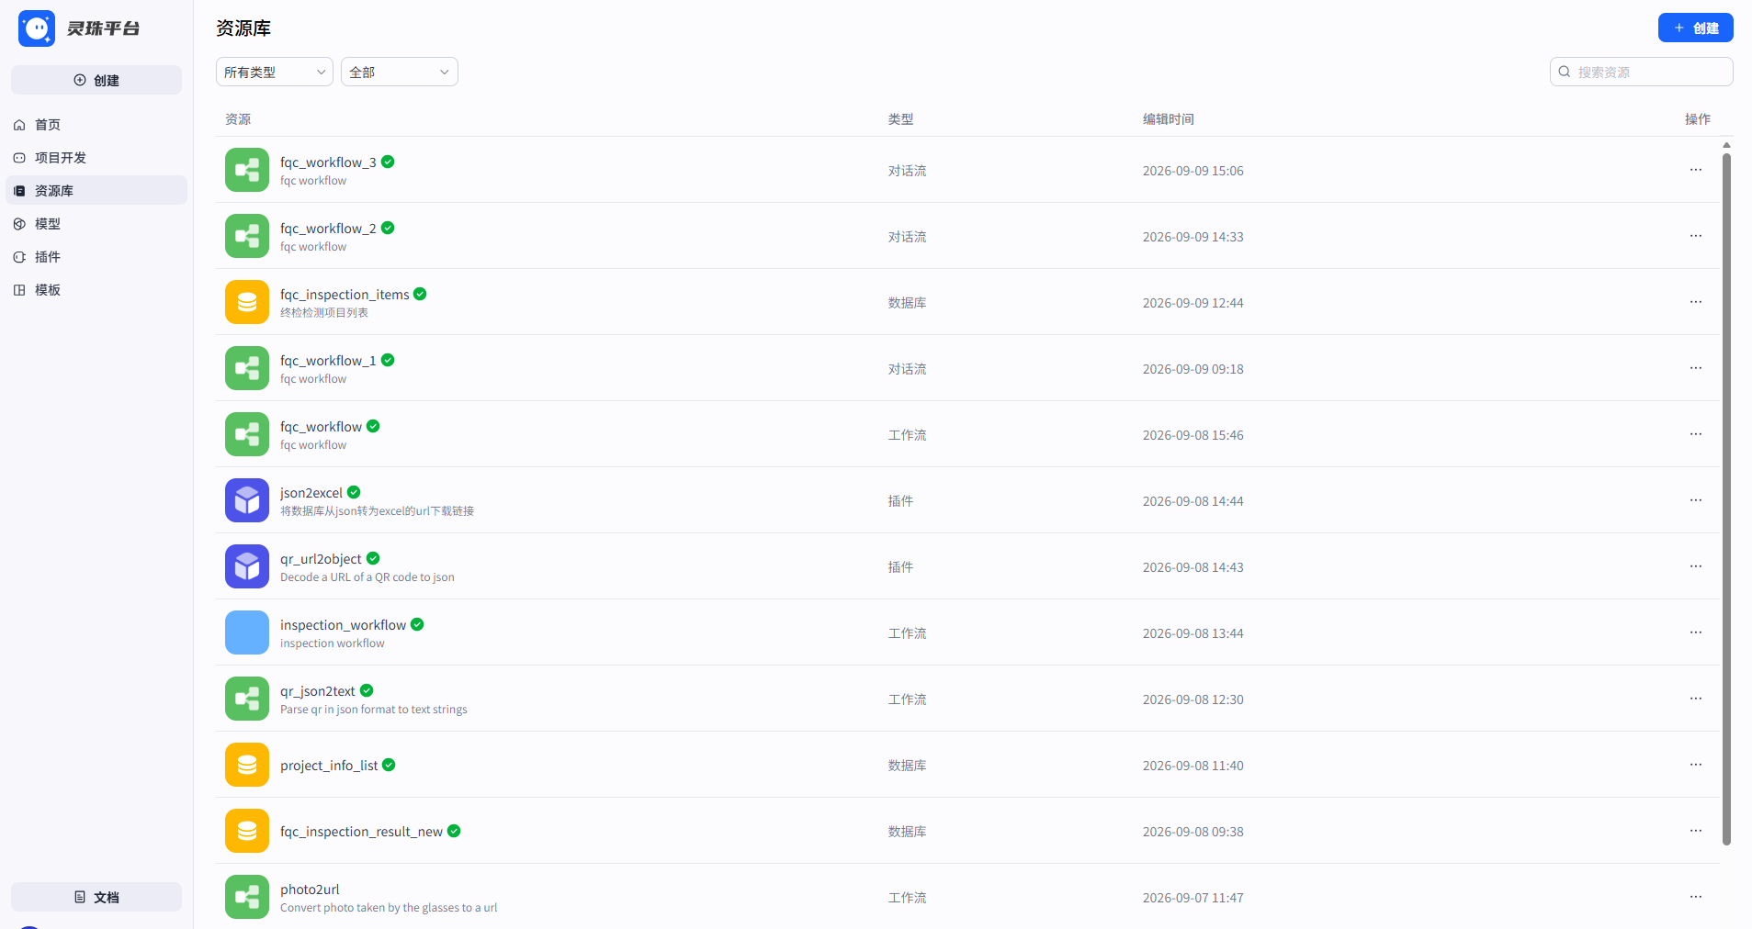
使用前需要实名认证
灵珠：https://rizon.rokid.com/space/home
用于搭建眼镜工作流，该工作流最后可以放进智能体
智能体是一种可以接入AI交互的应用，也可以理解为最后眼镜执行的程序
用到的功能：
工作流：调用眼镜的相机和语音识别功能，以及工作流程中的各个模块（问答，循环，存储数据库等）
插件：结合API，提升智能体的能力边界（补充工作流里没有的模块）
数据库：结构化存储工作流里产生的数据，最后被导出作为报告的数据依据
智能体：这个项目里只用来当一个工作流开始的接口，但其实还可以接入AI实现更多功能
配合手机上的Rokid AI App可以连接眼镜+调试+传图片

Slide 9
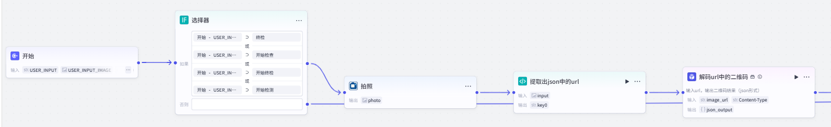
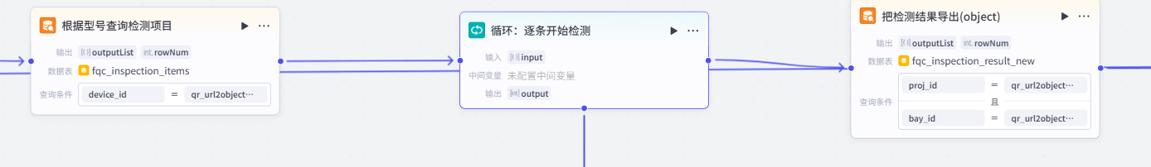
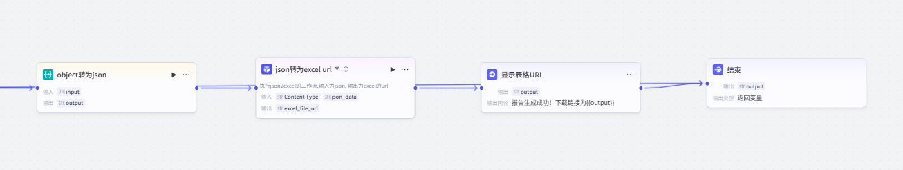
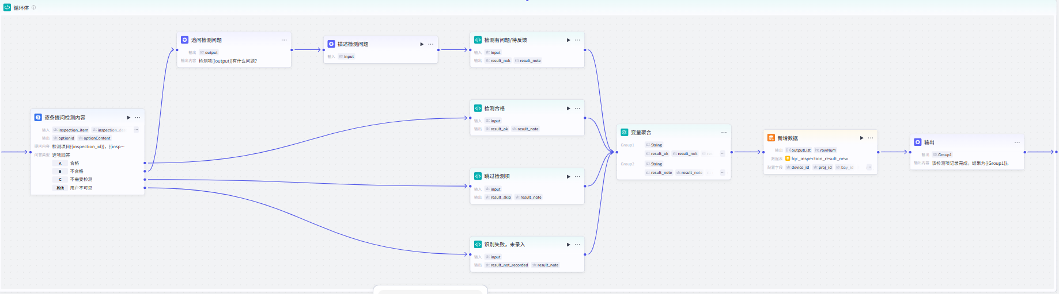
1 扫描唛头二维码
2 读取项目信息
7 导出该间隔数据
3 读取项目检测清单
5 用户输入检测结果
6 记录检测结果
4 逐条输出检测项目

Slide 10
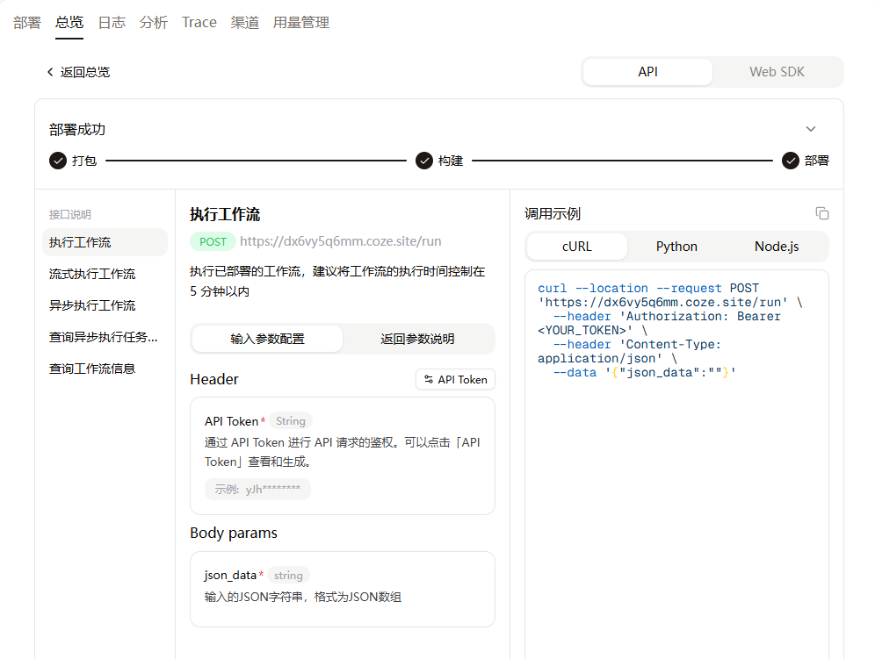
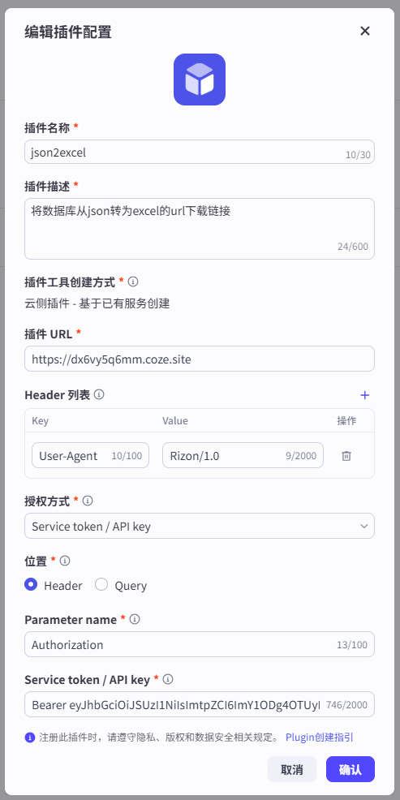
扣子编程 Coze Code：
https://code.coze.cn/home
通过与AI对话直接完成应用/工作流的开发平台
在该平台中开发的工作流可以通过API集成到眼镜的灵珠平台工作流中（作为“插件”）
可以实现复杂的工作流
用到的功能：
开发工作流：用自然语言描述开发需求，验证，不断迭代，直到满足要求
部署工作流：将开发的工作流部署为API应用，可以被灵珠平台调用
扣子编程
灵珠

Slide 11
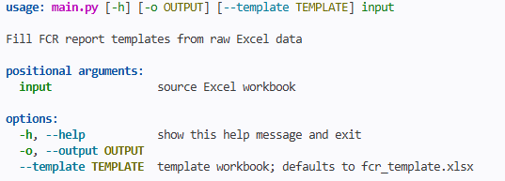
Python:
https://www.python.org/downloads/
或者参照该教程下载：
https://dev.to/jajera/install-python-on-windows-via-cli-winget-3lnm
一种编程语言，所编成的程序可以用来处理数据
在本项目中用来将检测结果转为终检报告
*在项目前期生成设备二维码时也可以用到
Microsoft VSCode：
https://code.visualstudio.com/docs/setup/windows
或者通过命令行下载：
winget install -e --id Microsoft.VisualStudioCode
用来进行Python开发（其实各种编程语言都可以）的平台
已经内嵌AI Agent辅助编程
Excel大表（结构化的终检结果）
要将Excel大表转为终检报告，可以在命令行中输入：
一般直接确定Excel大表的名字后输入：
python3 main.py inspection_report_xxxxx.xlsx
或 如果已有确定的终检报告命名：
python3 main.py –o FCR_70xxxx_D01.xlsx inspection_report_xxxxx.xlsx
或 如果还有其他的报告模板(默认fcr_template.xlsx)：
python3 main.py –o FCR_70xxxx_D01.xlsx --template fcr_xxx_template.xlsx inspection_report_xxxxx.xlsx
收到以下回复后表示报告生成完成：

Slide 12

ADB+Scrcpy
可以配合数据线在电脑上看到眼镜的投屏
文档：
https://x-docs.rokid.com/docs/terminal-sdk/resources/%E6%9C%89%E7%BA%BF%E6%8A%95%E5%B1%8F.html
1. 下载scrcpy和ADB
windows在命令行输入：
winget install --exact Genymobile.scrcpy
2. 眼镜连接电脑
命令行输入:
adb devices
得到类似如下回复：
这串数字即为设备号码
3. 开始投屏
命令行输入：
scrcpy –s 1901092543001062

